Slide 1
LC 27 : Solubilité
Niveau : CPGE (MP/PT)

Slide 2
Pré-requis
Quotient réactionnel/Constante de réacion
Réaction acide/base
Conductimétrie
pH-métrie.

Slide 3
Introduction

Slide 4
Plan

Slide 5
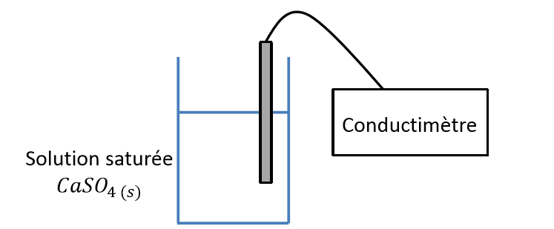
I.3)Notion de solubilité d’une espèce
Mesure du s et du Ks du CaSO₄ par conductimétrie

Slide 6
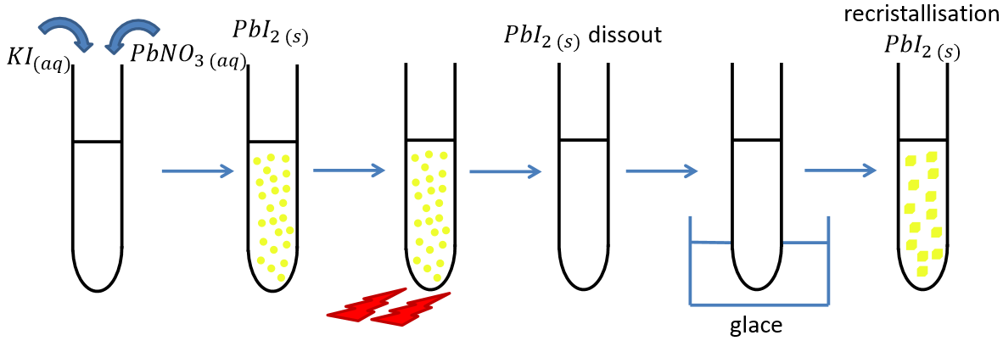
II-2) Effet de la température
Expérience de la “pluie d’or”

Slide 7
II.1) Effet d’ion commun
100 mL eau+
30 g NaCl :
Dissolution totale
100 mL d’HCL à c₀ = 6 mol/L +
30 g NaCl :
Reste du solide

Slide 8
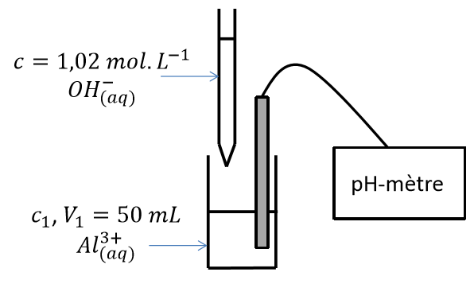
II.3) Effet du pH

Slide 9
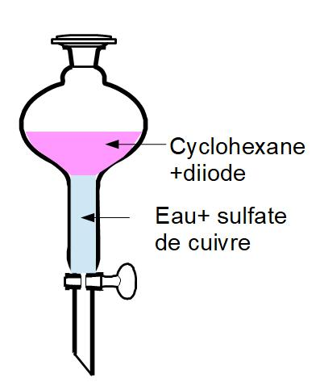
II.3) Effet du solvant
Réaction considérée : I_{2(aq)} ⇌ I_{2(orga)}

Slide 10
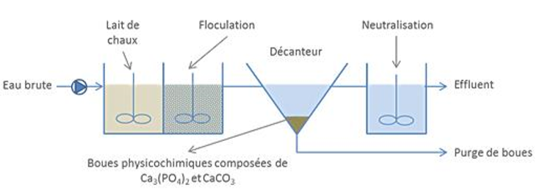
III - Application :Traitement des eaux usées
Traitement du PO₄⁻ dans l’eau

